Slide 1
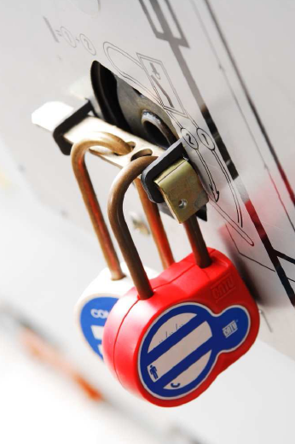
PREVENTION DU RISQUE ELECTRIQUE
Prévention
Risques
Electriques
Statistiques
Le risque électrique
La réglementation
Principes généraux de prévention
L’habilitation et la formation
Environnement de travail
Les symboles d’habilitation
Opérations dans l'environnement
Les équipements de protection
Règles de l'art
Avec l’aimable autorisation de :
Notes:
Base de travail 144 de diapositives !
Bien évidemment à édulcorer selon le public visé
Des liens et/ou références aux sources sont identiqués dans les commentaires

